Slide 1

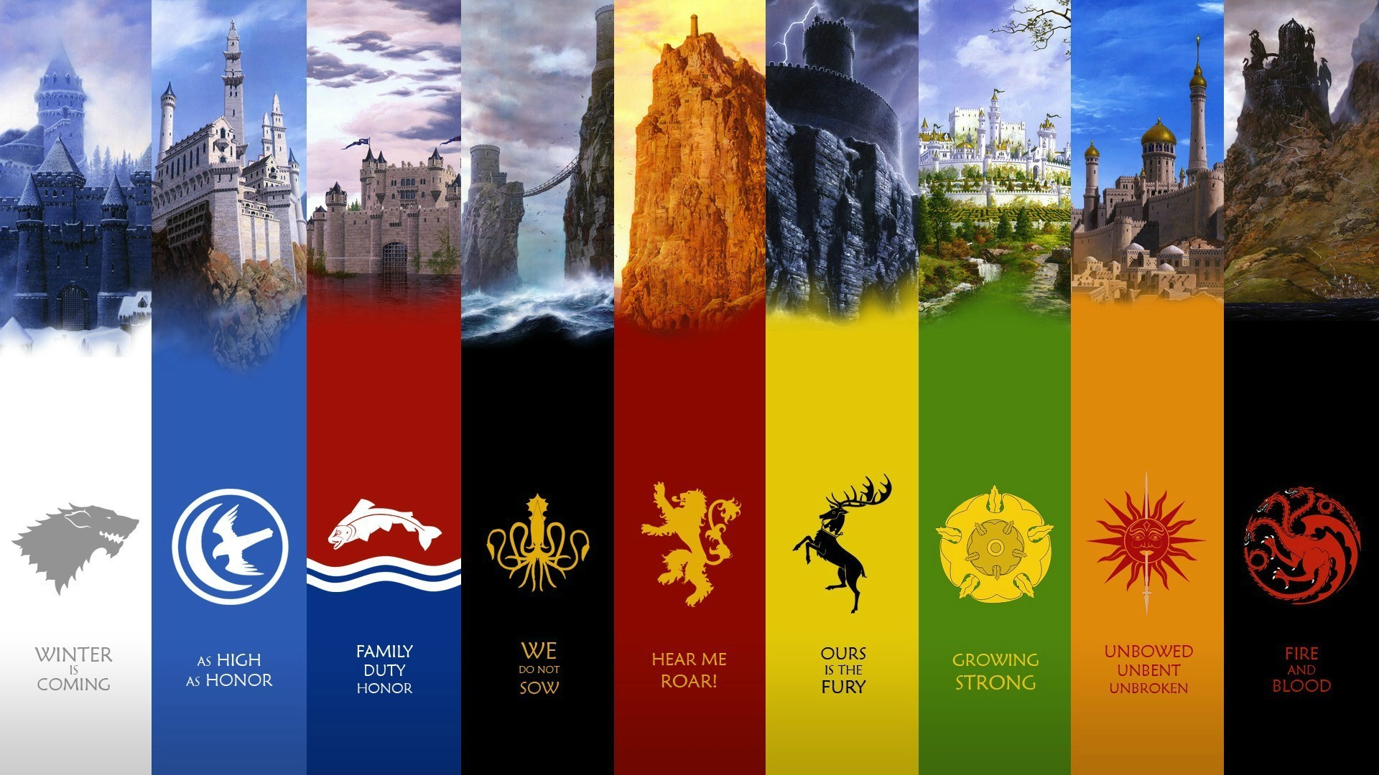

Slide 2
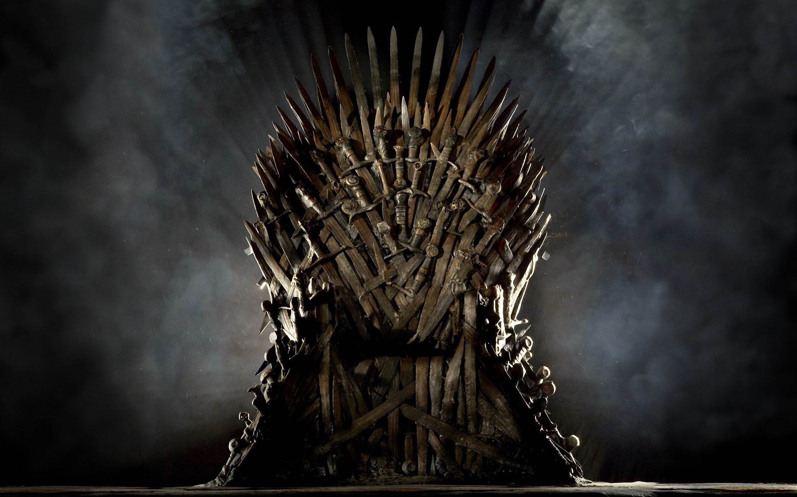
یک مجموعه تلویزیونی آمریکایی به سبک خیال‌پردازی حماسی است که توسط دیوید بنیاف و دی. بی. وایس برای شبکه اچ‌بی‌او ساخته شده‌است. داستان سریال در قاره‌های خیالی وستروس و اسوس، در نزدیکی پایان یک تابستان ۱۰ ساله اتفاق می‌افتد و چندین خط داستانی را دنبال می‌کند. اولین داستان به جنگ بین خانواده‌های اشرافی برای به دست آوردن تخت آهنی پادشاهی هفت اقلیم مربوط می‌شود. دومین خط داستانی، نزدیک بودن زمستانی طولانی و یورش موجوداتی افسانه‌ای از شمال را شرح می‌دهد و سومین خط داستانی مجموعه، تلاش فرزندان شاه مخلوع، برای بازپس‌گیری تاج و تخت است. این مجموعه از طریق شخصیت‌هایی که اخلاقیات مبهمی دارند، حول مسائلی چون طبقات اجتماعی، مذهب، وفاداری، فساد، جنگ داخلی و مجازات می‌گردد.

Slide 3
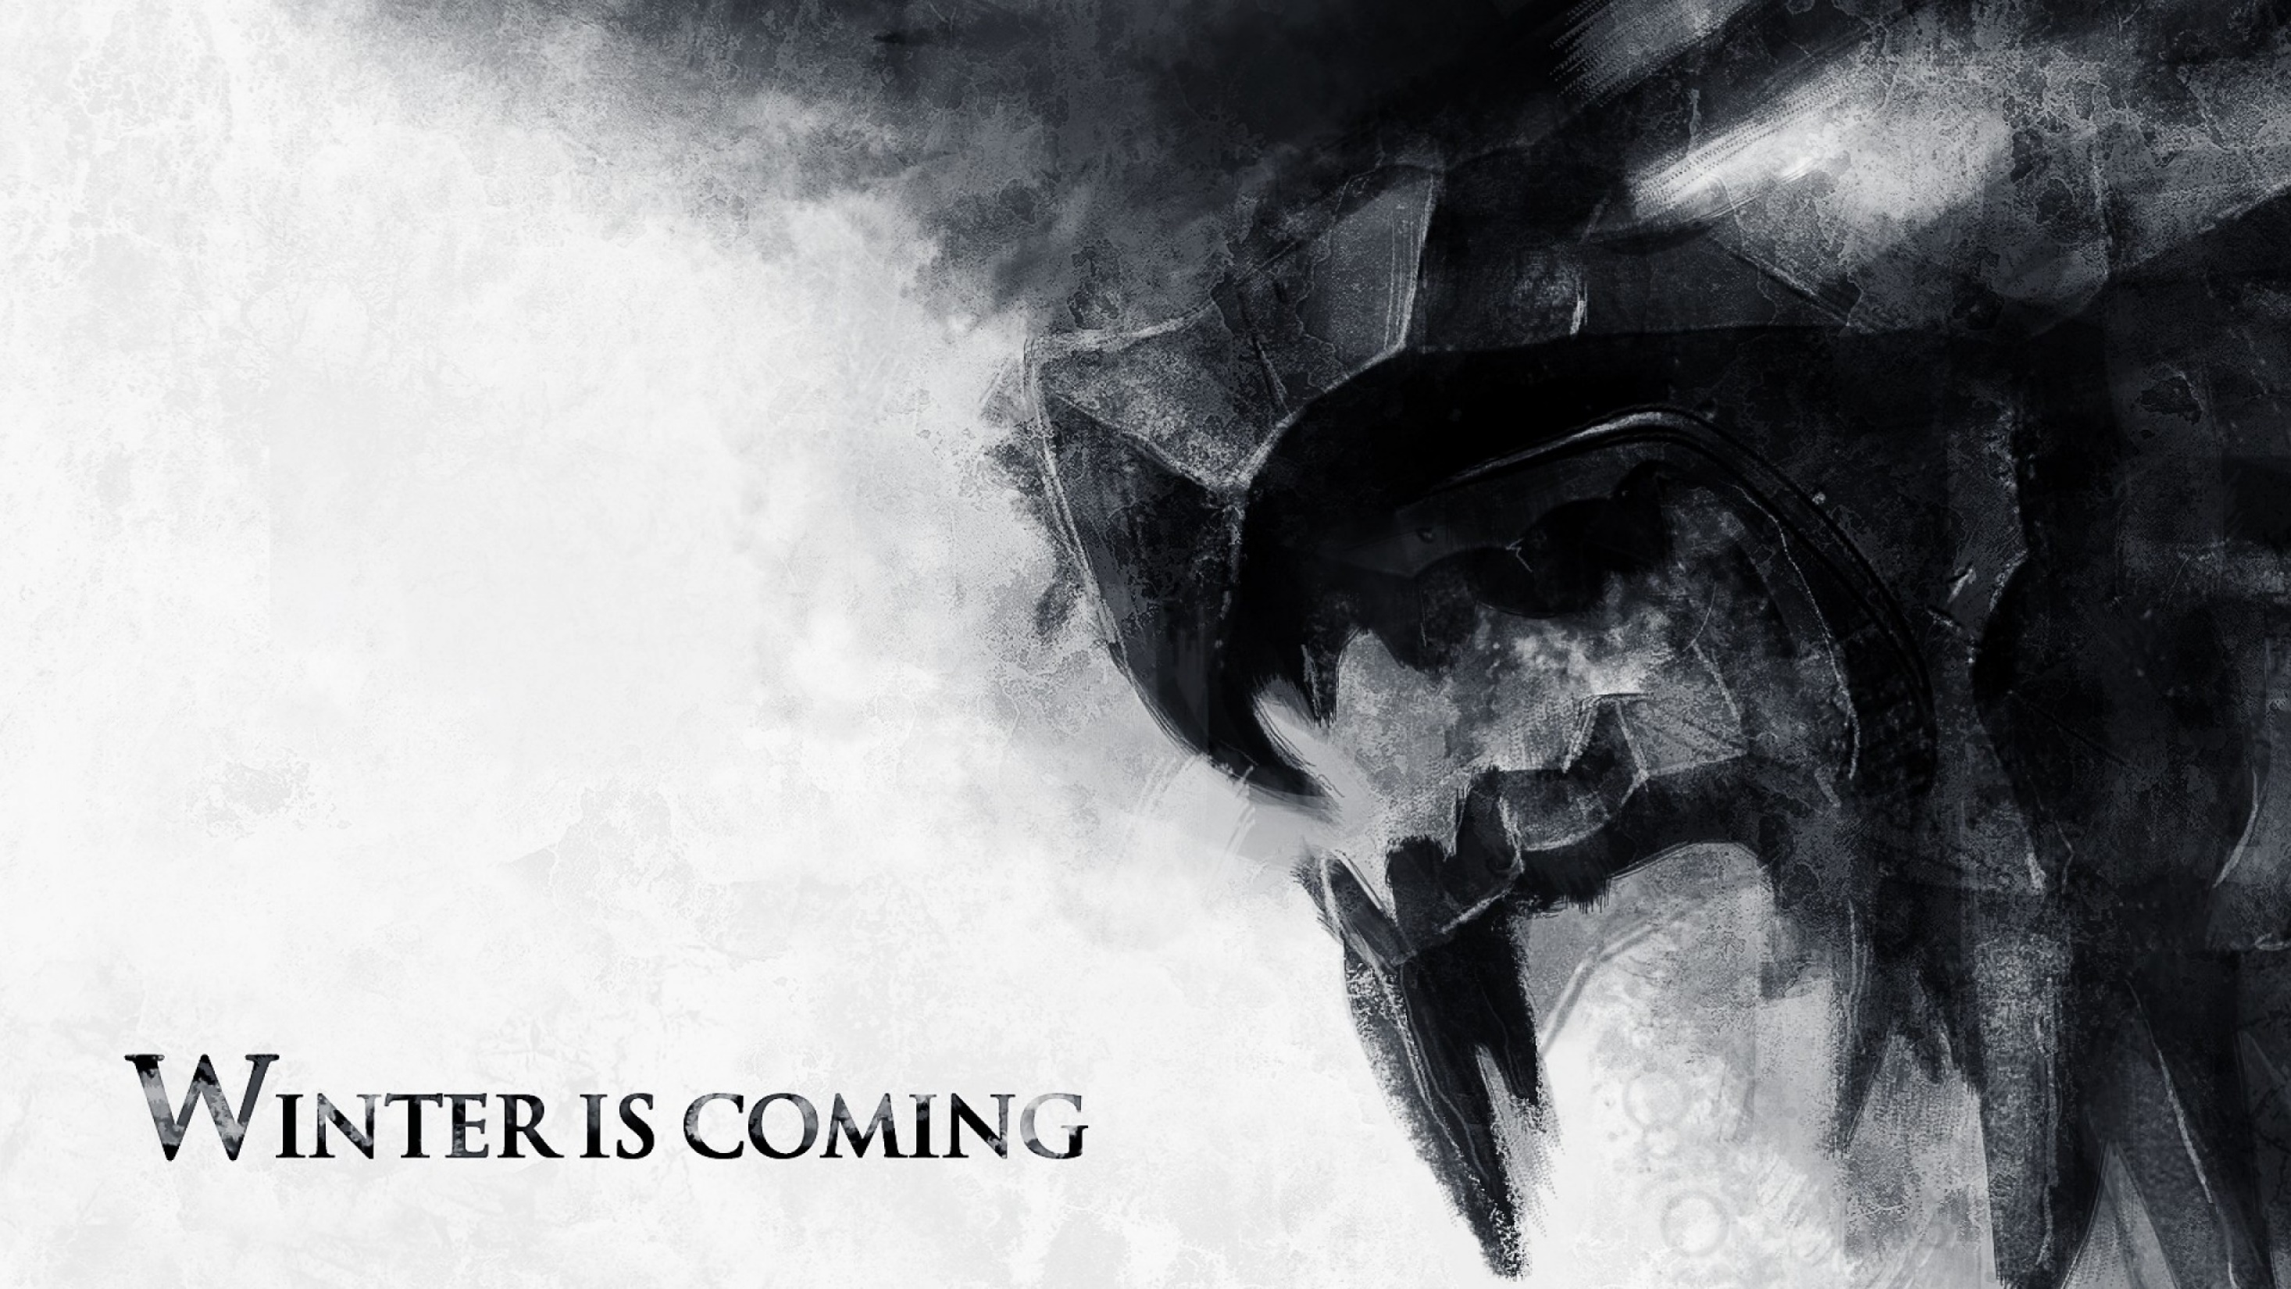
در داستان بازی تاج و تخت چندین خاندان وجود دارد که هر خاندان قلعه (شهر) مخصوص به خود را دارد.هر خاندان تعدادی عضو سرشناس دارد که باید همه ی این ها طراحی شوند.
تمامی نبرد ها و موجودات افسانه ای باید مطابق با داستان شبیه سازی شوند. تمامی خاندان ها،قلعه ها،افراد،موجودات افسانه ای در دسته خود تعدادی ویژگی مشترک دارند و باقی ویژگی ها غیر مشترک هست و شما باید این ویژگی ها را شناسایی و تدابیر لازم را بکار برید.

Slide 4
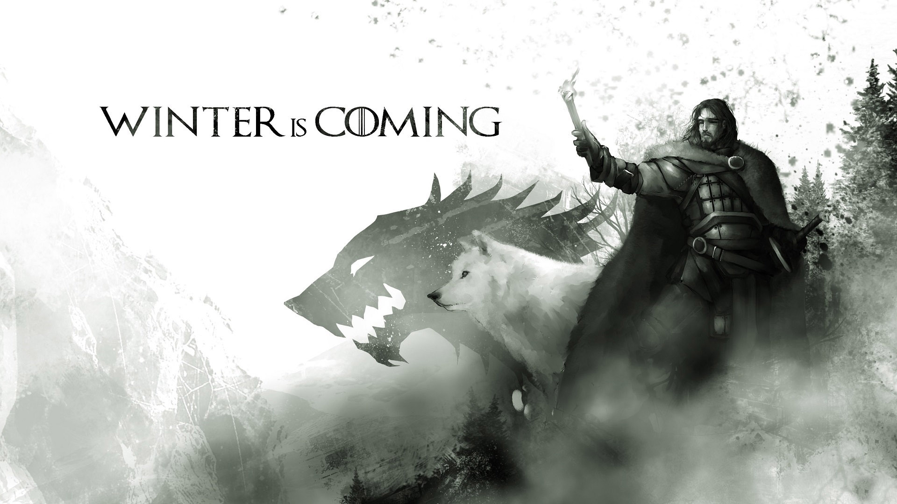
خاندان استارک ها

Slide 5

خاندان استارک
ویژگی ها :
خاندان استارک یکی از محبوب ترین خاندان های سریال بازی تاج و تخت است.
این خاندان دارای 9 عضو اصلی است که بهمراه باقی مشخصات در زیر شرح میدهیم: پدر خاندان : لرد ادارد استارک
مادر خاندان : بانو کاتلین تالی
عموی خاندان : بنجن استارک
فرزندان : جان اسنو ، راب استارک ،آریا استارک ،سانسا استارک ،ریکن استارک، برن استارک
قلعه : وینترفل
نماد : گرگ
شعار : زمستان در راه است.
متحدان : خاندان آریــن ،خاندان تالی
قدمت : 8000 سال
ویژگی های قلعه، نماد، شعار، پدر خاندان، مادر خاندان و قدمت بعد از مقدار دهی غیر قابل تغییرند و فقط میتوان آنهارا خواند و باید همزمان یا بعد از ساختن شی مقدار دهی شوند.

Slide 6
رفتار ها :
میتواند متحدان خود را اضاف یا حذف کند
میتواند نیروی نظامی برای خاندان های دیگر بفرستد که به تعداد مشخص نیرو میسازد و به خاندان دیگر میدهد.
میتواند تجارت کند که نام کالا و تعداد را میگیرد و اگر تعداد درخواستی کمتر مساوی تعداد موجود در انبار بود آن تعداد کالا را میدهد و تعداد انبار را کم میکند و بالعکس اگر کالایی امد به موجودی انبار اضاف میکند. (ارسال و دریافت کالا)
میتواند جنگ کند که خاندان را میگیرد و یک تعداد تصادفی سرباز تولید میشود و با نیرو های ان خاندان به جنگ میرود و اگر تعداد سربازانش کمتر از خاندان مقابل بود شکست میخورد ، مساوی بود صلح میکنند و اگر بیشتر بود پیروز میشود و انبار آن خاندان را خالی میکند.
میتواند یک گرگ بسازد و به یک فرد خاندان بصورت تصادفی نسبت دهد.

Slide 7
قلعه وینترفل
ویژگی ها :
وینترفل واقع در شمال وستروس این ساختار را دارد
سرباز خانه که محل قرار گیری سرباز هاست.
انبار که کالا ها در آن قرار دارند.
محل نگهداری گرگ ها
محل نگهداری سگ ها
محل نگهداری اسب ها
مکان : شمال وستروس
خاندان
تعداد جمعیت کل که شامل سرباز ها و افراد خاندان است که با زاد ولد و مرگ و میر تغییر میکند.
وضعیت (درباره ENUM جستجو کنید)

Slide 8
رفتار ها:
رفتار های قلعه وینترفل به شرح زیر است
تولید یا حذف سرباز به تعداد درخواست شده
تولید یا حذف سرباز به تعداد تصادفی
تولید یا حذف سرباز با تعداد و وظیفه درخواست شده
تولید یا حذف سرباز با تعداد تصادفی و وظیفه درخواست شده
تولید یا حذف کالا با تعداد تصادفی
تربیت یا حذف سگ به تعداد تصادفی
تربیت یا حذف اسب به تعداد درخواستی
تنظیم یکی از سه وضعیت آزاد،تصرف شده،در حال جنگ
تربیت یک گرگ بطور غیر مستقیم ( راهنمایی: با استفاده از متد کلاس خاندان)
غذا دادن به گرگ ها و در نهایت 20 تا افزایش قدرت گرگ های اسیب دیده در جنگ

Slide 9
حیوانات:
در این تمرین کلا دو نوع حیوان داریم : گرگ و اژدها
گرگ ها برای خاندان استارک و اژدها برای خاندان تارگرین میباشند.
تعداد گرگ ها محدودیتی ندارد ولی برای اژدها ها تعداد 3 است و کمتر یا بیشتر نمیتواند باشد.
قدرت هر گرگ 50 و قدرت هر اژدها 350 میباشد.
حیوانات میتوانند با هم مبارزه کنند ، تعداد اژدها ها و تعداد گرگ ها برای مبارزه دریافت میشود و مبارزه آغاز میشود.
اگر قدرت دسته ی گرگ ها یا اژدها ها ، هرکدام بیشتر بود بر دیگری تقسیم میشود و به تعداد جواب حیوانات میمیرند. برای مثال 3 گرگ میشود 150 و دو اژدها میشود 700 پس جواب تقسیم 700 بر 150 میشود 4.6 پس 4 تا گرگ میمرند و از قدرت بقیه ی اژدها های در نبرد 50 تا کم میشود و اگر گرگی باقی مانده بود 100 تا از قدرت ان ها کم میشود . (همینطور بلعکس)
پس حیوانات نام (نوع) و میزان قدرت دارند و جنگ میکنند.اژدها ها رفتار تخم گذاری و پرتاب اتش و پرواز را دارند. گرگ هاهم رفتار گاز گرفتن و غرش و دویدن دارند.

Slide 10
انسان ها:
انسان ها ویژگی های
نام
نام خانوادگی
سن
جنسیت مونث یا مذکر
را دارند.
انسان ها دو دسته اند یا سربازند یا جز افراد یک خاندانند .
افراد خاندان ویژگی های زیر را دارند.
پدرشان مشخص است.
حیوان یا حیواناتی دارند. (شایدم نداشته باشند)
رفتار های آنها را خودتان ابتکار بخرج دهید.
ویژگی و رفتار سرباز ها را هم بصورت ابتکاری پیاده سازی کنید.

Slide 11
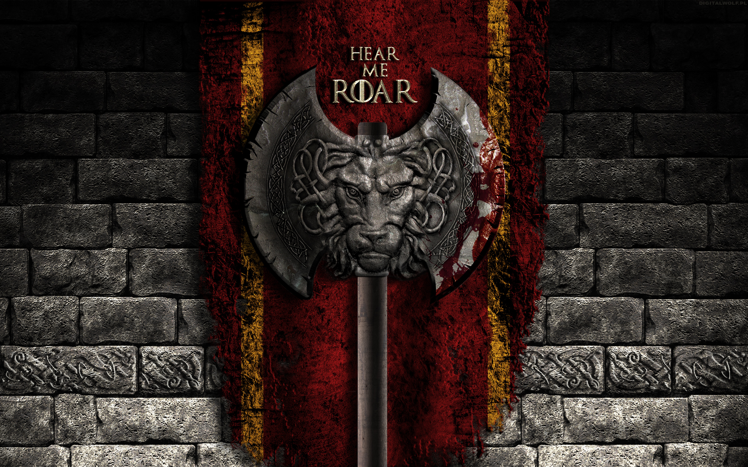
خاندان لنیستر

Slide 12
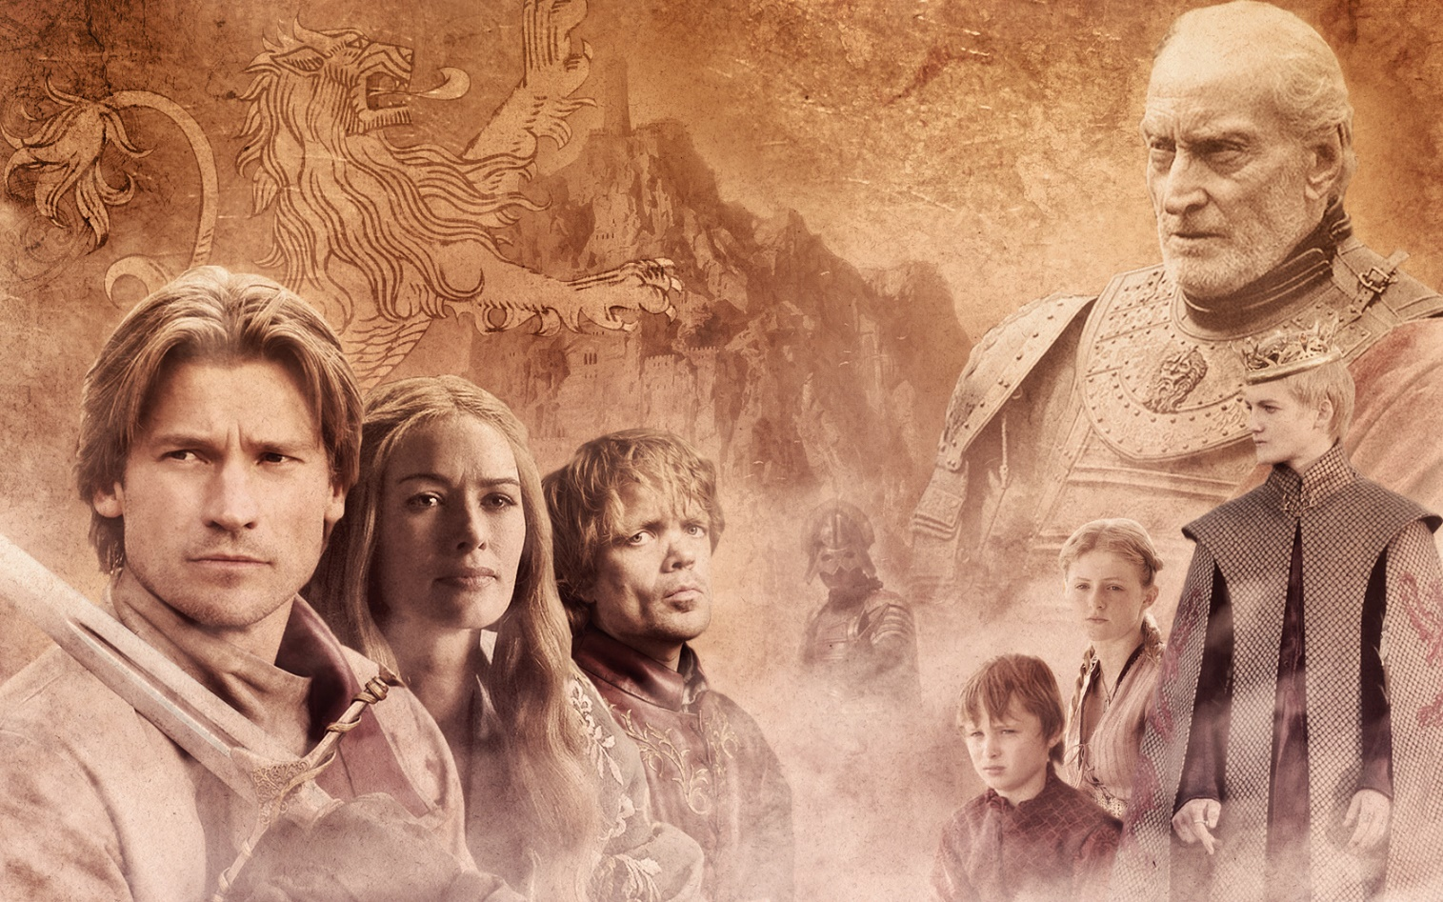

Slide 13
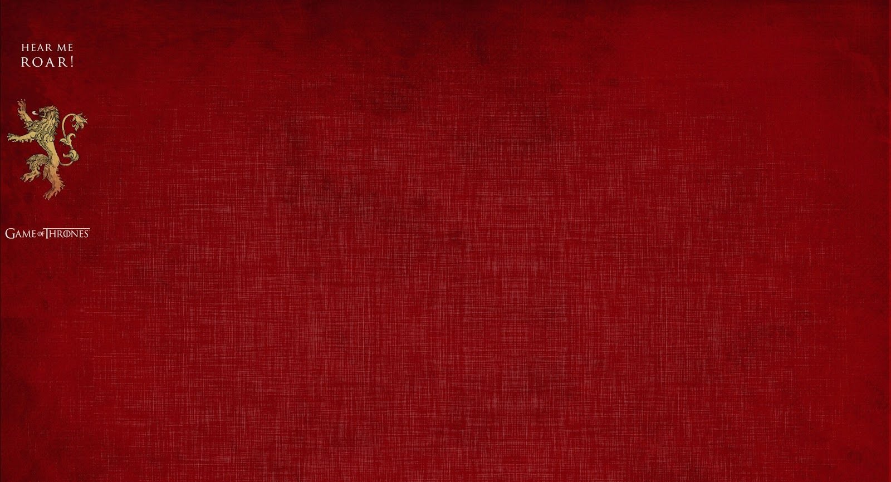
خاندان لنیستر
ویژگی ها :
خاندان لنیستر یکی از خاندان های فعال سریال بازی تاج و تخت است.
این خاندان دارای چندین عضو اصلی است که تعدادی از آن ها بهمراه باقی مشخصات در زیر شرح میدهیم: پدر خاندان : لرد تایوین لنیستر
مادر خاندان : جوانا لنیستر
فرزندان : سرسی لنیستر، تایوین لنیستر، جیمی لنیستر
قلعه : کسترلی راک
نماد : شیر
شعار : غرش مرا بشنو
متحدان : خاندان فری، خاندان تایرل
قدمت :5000 سال
ویژگی های قلعه، نماد، شعار، پدر خاندان، مادر خاندان و قدمت بعد از مقدار دهی غیر قابل تغییرند و فقط میتوان آنهارا خواند و باید همزمان یا بعد از ساختن شی مقدار دهی شوند.

Slide 14
رفتار ها :
میتواند متحدان خود را اضاف یا حذف کند
میتواند نیروی نظامی برای خاندان های دیگر بفرستد که به تعداد مشخص نیرو میسازد و به خاندان دیگر میدهد.
میتواند تجارت کند که نام کالا و تعداد را میگیرد و اگر تعداد درخواستی کمتر مساوی تعداد موجود در انبار بود آن تعداد کالا را میدهد و تعداد انبار را کم میکند و بالعکس اگر کالایی امد به موجودی انبار اضاف میکند. (ارسال و دریافت کالا)
میتواند جنگ کند که خاندان را میگیرد و یک تعداد تصادفی سرباز تولید میشود و با نیرو های ان خاندان به جنگ میرود و اگر تعداد سربازانش کمتر از خاندان مقابل بود شکست میخورد ، مساوی بود صلح میکنند و اگر بیشتر بود پیروز میشود و انبار آن خاندان را خالی میکند.

Slide 15
قلعه کسترلی راک
ویژگی ها :
کسترلی راک واقع در غرب وستروس این ساختار را دارد
سرباز خانه که محل قرار گیری سرباز هاست.
انبار که کالا ها در آن قرار دارند.
محل نگهداری اسب ها
مکان : غرب وستروس
خاندان
تعداد جمعیت کل که شامل سرباز ها و افراد خاندان است که با زاد ولد و مرگ و میر تغییر میکند.
وضعیت (درباره ENUM جستجو کنید)

Slide 16
رفتار ها:
رفتار های قلعه کسترلی راک به شرح زیر است
تولید یا حذف سرباز به تعداد درخواست شده
تولید یا حذف سرباز به تعداد تصادفی
تولید یا حذف سرباز با تعداد و وظیفه درخواست شده
تولید یا حذف سرباز با تعداد تصادفی و وظیفه درخواست شده
تولید یا حذف کالا با تعداد تصادفی
تربیت یا حذف اسب به تعداد درخواستی
تنظیم یکی از سه وضعیت آزاد،تصرف شده،در حال جنگ
برداشت طلا از معدن (کسترلی راک دارای معادن طلا میباشد)
فروش طلا

Slide 17
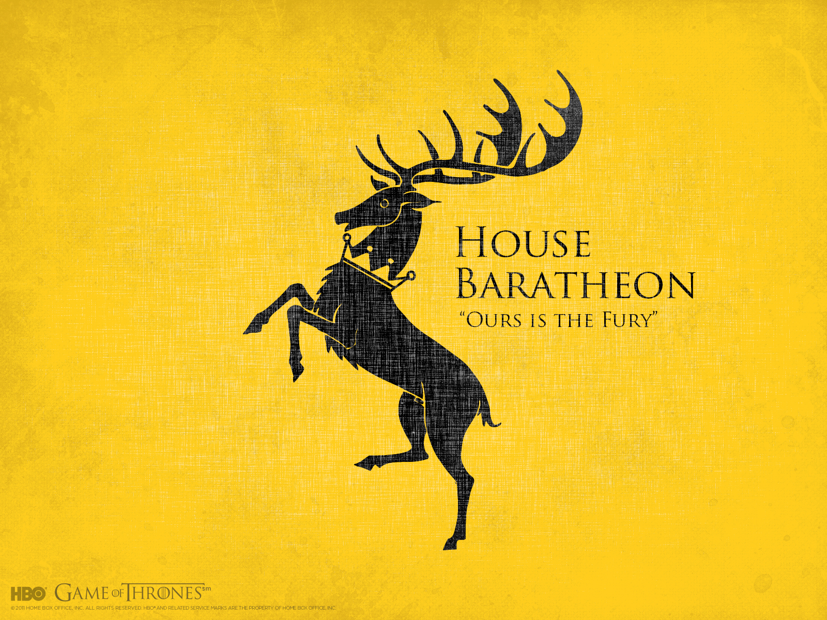
خاندان باراتیون

Slide 18
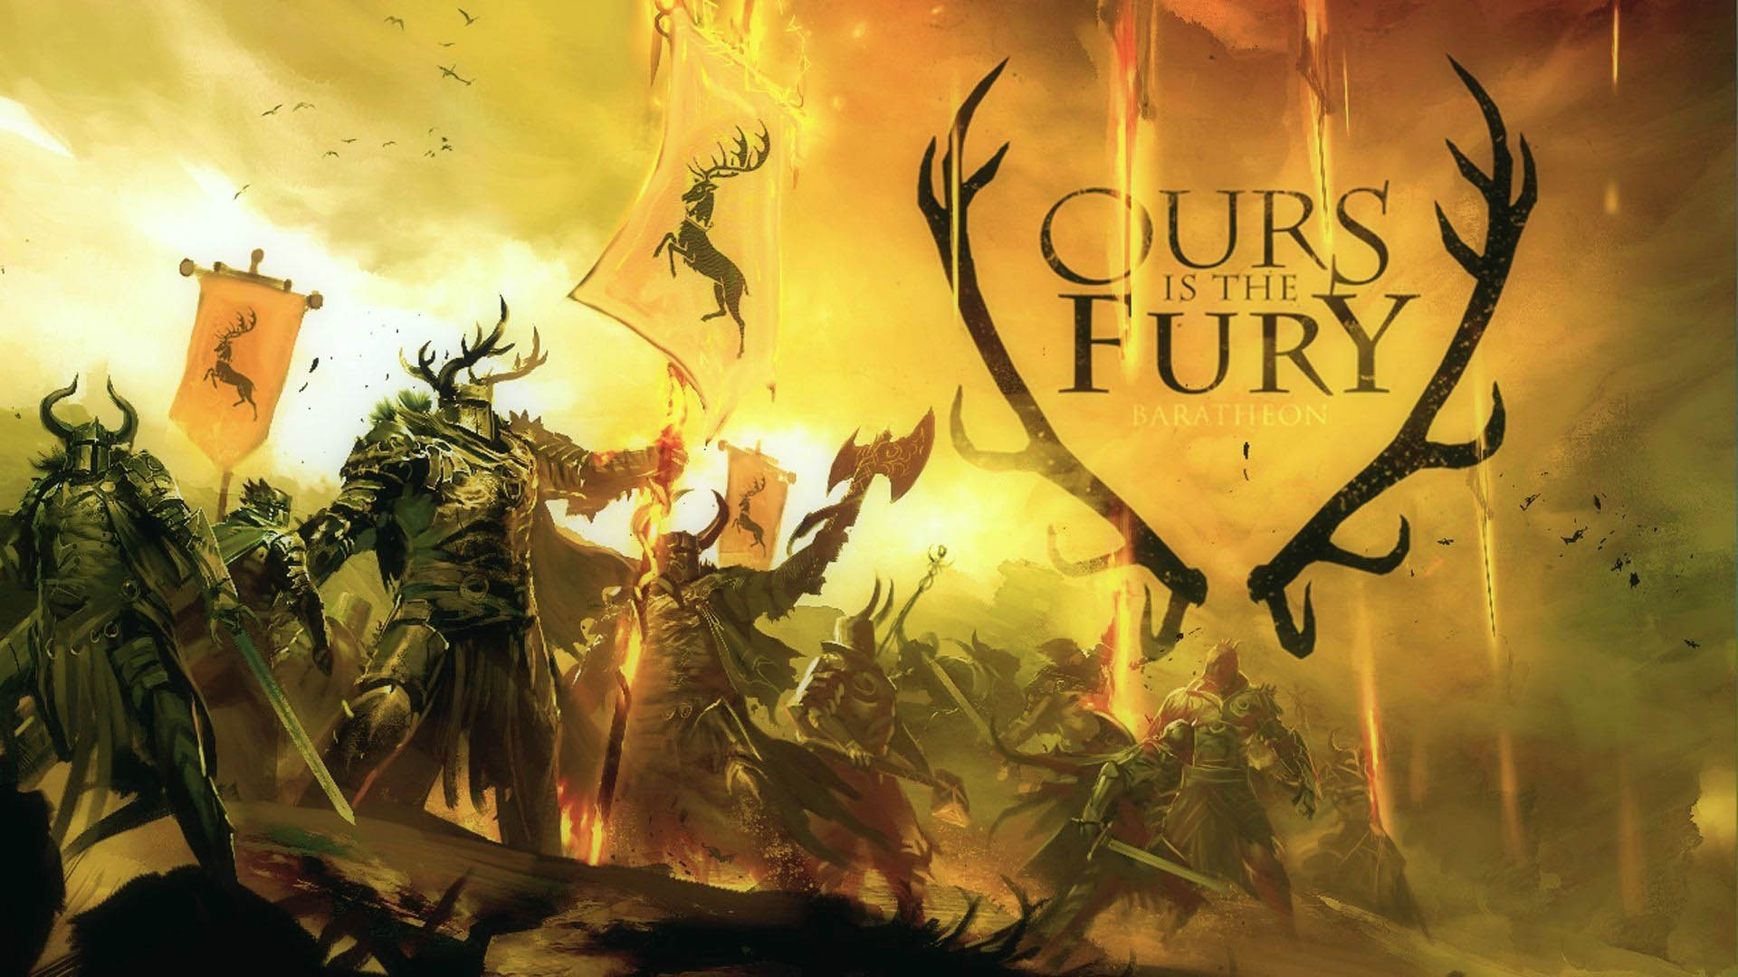

Slide 19

خاندان باراتیون
ویژگی ها :
خاندان باراتیون یکی از محبوب ترین خاندان های سریال بازی تاج و تخت است.
این خاندان دارای چند عضو اصلی است که تعدای از آن ها را بهمراه باقی مشخصات در زیر شرح میدهیم: پدر خاندان : رابرت باراتیون
مادر خاندان : سرسی لنیستر
فرزندان : جافری باراتیون،میرسلا باراتیون،تامن باراتیون
قلعه : استورم اند
نماد : گوزن
شعار : خشم از آن ماست
متحدان : استارک ها
قدمت : 300سال
ویژگی های قلعه، نماد، شعار، پدر خاندان، مادر خاندان و قدمت بعد از مقدار دهی غیر قابل تغییرند و فقط میتوان آنهارا خواند و باید همزمان یا بعد از ساختن شی مقدار دهی شوند.

Slide 20
رفتار ها :
میتواند متحدان خود را اضاف یا حذف کند
میتواند نیروی نظامی برای خاندان های دیگر بفرستد که به تعداد مشخص نیرو میسازد و به خاندان دیگر میدهد.
میتواند تجارت کند که نام کالا و تعداد را میگیرد و اگر تعداد درخواستی کمتر مساوی تعداد موجود در انبار بود آن تعداد کالا را میدهد و تعداد انبار را کم میکند و بالعکس اگر کالایی امد به موجودی انبار اضاف میکند. (ارسال و دریافت کالا)
میتواند جنگ کند که خاندان را میگیرد و یک تعداد تصادفی سرباز تولید میشود و با نیرو های ان خاندان به جنگ میرود و اگر تعداد سربازانش کمتر از خاندان مقابل بود شکست میخورد ، مساوی بود صلح میکنند و اگر بیشتر بود پیروز میشود و انبار آن خاندان را خالی میکند.

Slide 21
قلعه استورم اند
ویژگی ها :
استورم اند در مرکز وستروس این ساختار را دارد
سرباز خانه که محل قرار گیری سرباز هاست.
انبار که کالا ها در آن قرار دارند.
محل نگهداری سگ ها
محل نگهداری اسب ها
مکان : مرکز وستروس
خاندان
تعداد جمعیت کل که شامل سرباز ها و افراد خاندان است که با زاد ولد و مرگ و میر تغییر میکند.
وضعیت (درباره ENUM جستجو کنید)

Slide 22
رفتار ها:
رفتار های قلعه استورم اند به شرح زیر است
تولید یا حذف سرباز به تعداد درخواست شده
تولید یا حذف سرباز به تعداد تصادفی
تولید یا حذف سرباز با تعداد و وظیفه درخواست شده
تولید یا حذف سرباز با تعداد تصادفی و وظیفه درخواست شده
تولید یا حذف کالا با تعداد تصادفی
تربیت یا حذف سگ به تعداد تصادفی
تربیت یا حذف اسب به تعداد درخواستی
تنظیم یکی از سه وضعیت آزاد،تصرف شده،در حال جنگ

Slide 23
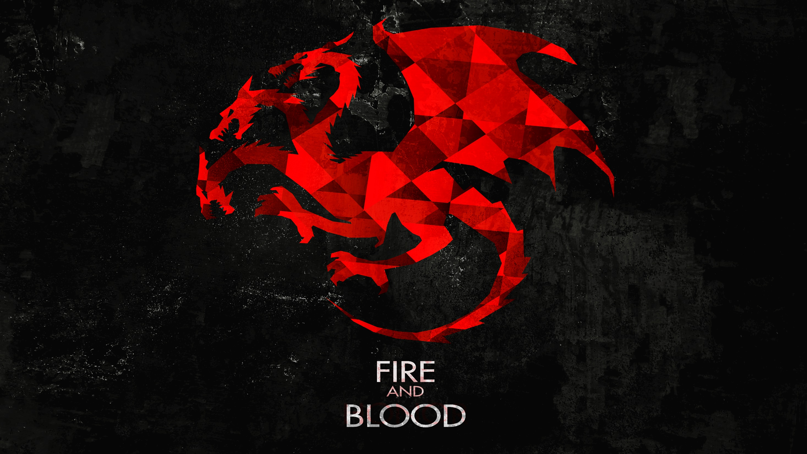
خاندان
تارگرین

Slide 24
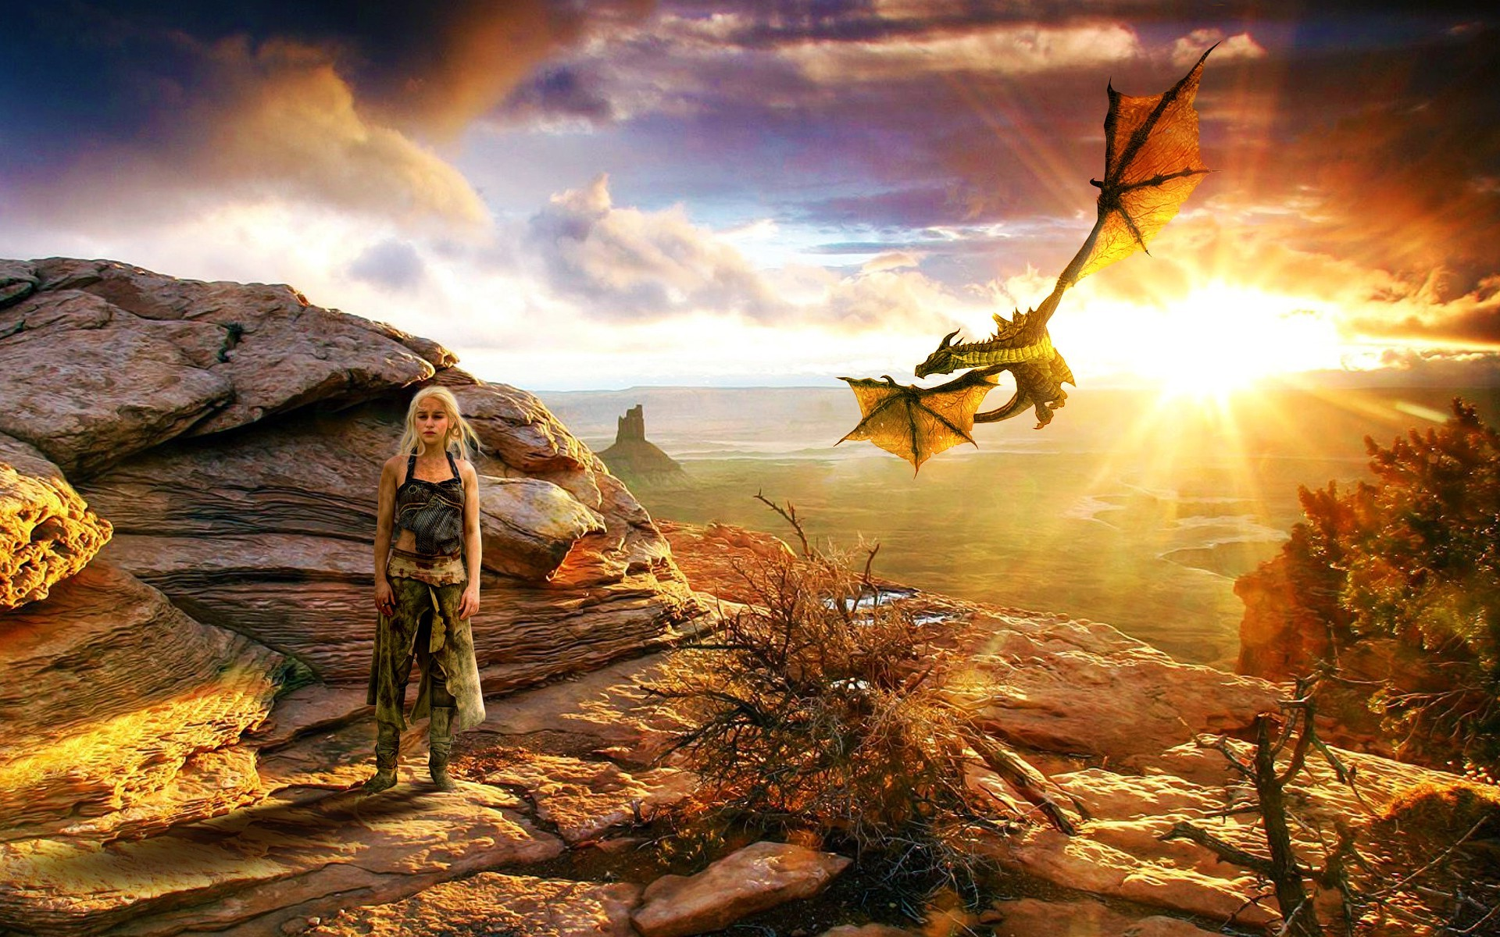

Slide 25
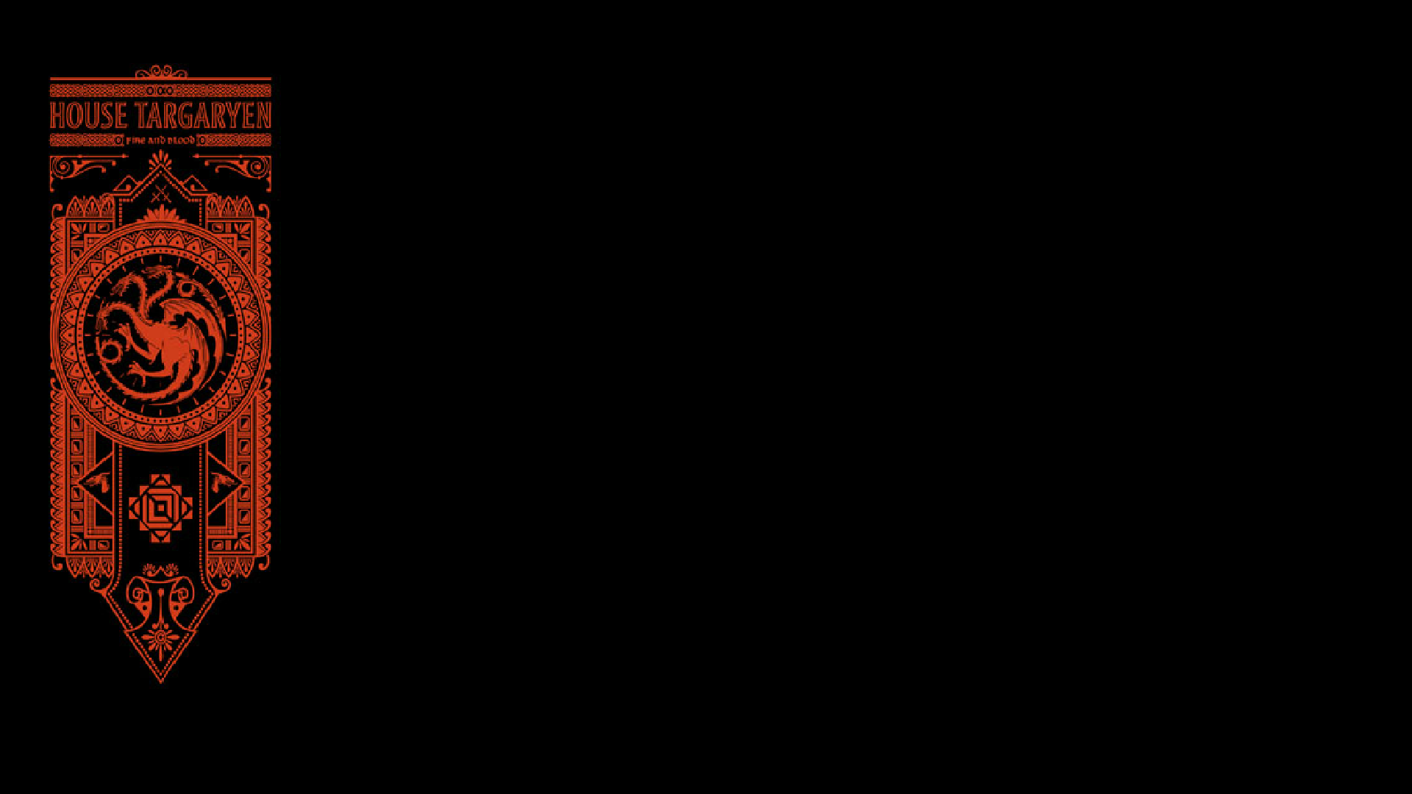
خاندان تارگرین
ویژگی ها :
خاندان تارگرین یکی از محبوب ترین خاندان های سریال بازی تاج و تخت است.
این خاندان دارای چند عضو اصلی است که تعدای از آن ها را بهمراه باقی مشخصات در زیر شرح میدهیم: پدر خاندان : آئریس تارگرین
مادر خاندان : رائلا تارگرین
فرزندان : ریگار تارگرین، الیا تارگرین، ویسریس تارگرین، دنریس تارگرین
قلعه : هرم بزرگ میرین
نماد : اژدهای سه سر قرمز
شعار : خون و آتش
متحدان : ندارد
قدمت : 500سال
ویژگی های قلعه، نماد، شعار، پدر خاندان، مادر خاندان و قدمت بعد از مقدار دهی غیر قابل تغییرند و فقط میتوان آنهارا خواند و باید همزمان یا بعد از ساختن شی مقدار دهی شوند. تنها دنریس تارگریان 3 اژدها دارد.

Slide 26
رفتار ها :
میتواند متحدان خود را اضاف یا حذف کند
میتواند نیروی نظامی برای خاندان های دیگر بفرستد که به تعداد مشخص نیرو میسازد و به خاندان دیگر میدهد.
میتواند تجارت کند که نام کالا و تعداد را میگیرد و اگر تعداد درخواستی کمتر مساوی تعداد موجود در انبار بود آن تعداد کالا را میدهد و تعداد انبار را کم میکند و بالعکس اگر کالایی امد به موجودی انبار اضاف میکند. (ارسال و دریافت کالا)
میتواند جنگ کند که خاندان را میگیرد و یک تعداد تصادفی سرباز تولید میشود و با نیرو های ان خاندان به جنگ میرود و اگر تعداد سربازانش کمتر از خاندان مقابل بود شکست میخورد ، مساوی بود صلح میکنند و اگر بیشتر بود پیروز میشود و انبار آن خاندان را خالی میکند. اگر از اژدها در جنگ ها استفاده شوند صد در صد پیروز میشویم.
تنها یکبار 3 اژدها میتوانند ساخته شوند و دیگر اجازه ی ساخت اژدها نداریم.

Slide 27
قلعه میرین
ویژگی ها :
میرین واقع در خلیج اژدهایان این ساختار را دارد
سرباز خانه که محل قرار گیری سرباز هاست.
انبار که کالا ها در آن قرار دارند.
محل نگهداری اژدهایان
محل نگهداری اسب ها
مکان : اسوس
خاندان
تعداد جمعیت کل که شامل سرباز ها و افراد خاندان است که با زاد ولد و مرگ و میر تغییر میکند.
وضعیت (درباره ENUM جستجو کنید)

Slide 28
رفتار ها:
رفتار های قلعه میرین به شرح زیر است
تولید یا حذف سرباز به تعداد درخواست شده
تولید یا حذف سرباز به تعداد تصادفی
تولید یا حذف سرباز با تعداد و وظیفه درخواست شده
تولید یا حذف سرباز با تعداد تصادفی و وظیفه درخواست شده
تولید یا حذف کالا با تعداد تصادفی
تربیت یا حذف اسب به تعداد درخواستی
تنظیم یکی از سه وضعیت آزاد،تصرف شده،در حال جنگ
ساخت کشتی و افزایش تعداد کشتی های ناوگان
رها کردن اژدهایان در جنگ ها
غذا دادن به اژدهایان و در نهایت 50 تا افزایش قدرت اژدهایان اسیب دیده در جنگ

Slide 29
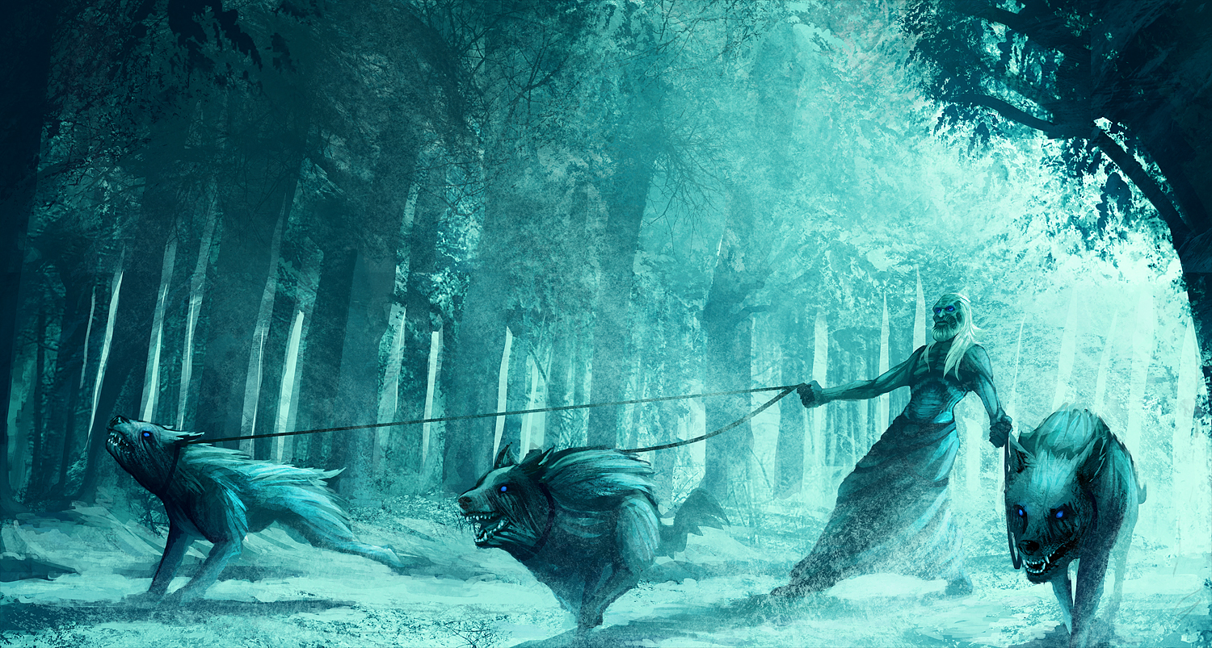
وایت واکرز

Slide 30
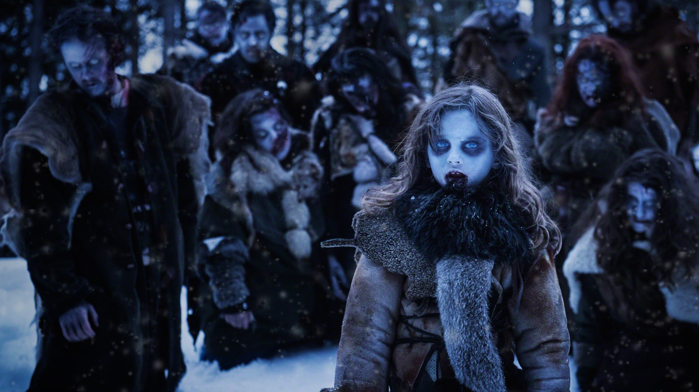

Slide 31
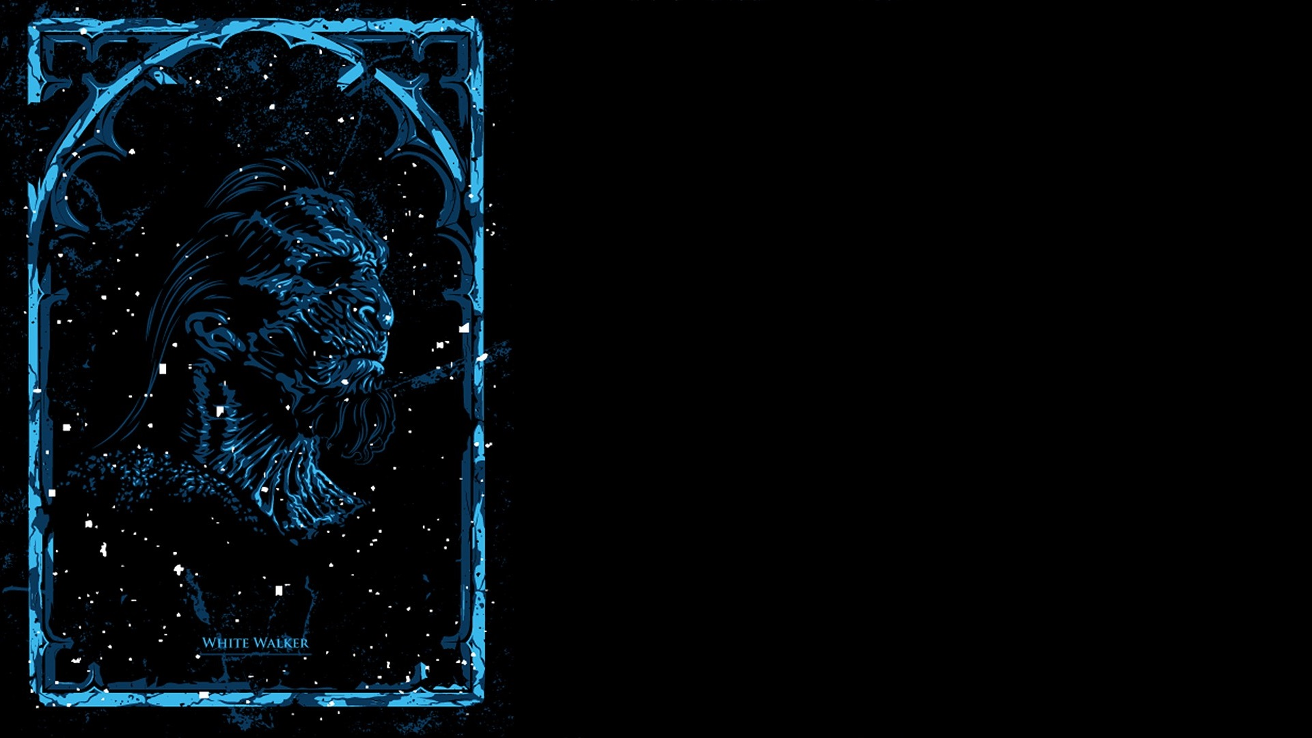
وایت واکرز ها
این بخش نمره اضاف دارد.
ویژگی ها :
وایت واکرز ها موجوداتی هستند که بیش از 8000 سال پیش توسط فرزندان جنگل برای محافظت از خود در مقابل حمله انسان های اولیه بوسیله ی جادوی سیاه ساخته شدند. هیچ سلاح و آتشی توان غلبه بر آن ها را ندارد و تنها بوسیله شیشه ی اژدها یا سلاحی با استیل والریایی نابود میشوند.
مکان : وستروس ، سرزمین یخ زده
فرمانروا : پادشاه شب
آن ها در مبارزه و جنگ ها بعد از کشتن سربازان آن ها را جز سربازان خود میکنند.

Slide 32
وایت واکرز ها
جنگی را شبیه سازی کنید که چند خاندان با هم به وایت واکرز ها حمله میکنند
و تعداد شمشیر های والریایی هم باید تعیین شوند.(مثلا از 8 هزار سرباز تنها 3 هزار نفر شمشیر والریایی دارند. تعداد شمشیر و سربازان دلخواه است)
به تعداد شمشیر های والریایی وایت واکرز ها کشته میشوند.
وایت واکرز های باقی مانده نصف سربازانی که شمشیر والریایی ندارند را از آن خود میکنند.
اژدهایان و گرگ ها میتوانند با حیوان وایت واکرز ها یعنی عنکبوت های غول پیکر مبارزه کنند. عنکبوت ها یا میمیرند یا سالم میمانند. زخمی نمیشوند!
هر 2 گرگ میتواند یک عنکبوت را از بین ببرد و هر اژدها 10 عنکبوت را حریف میشود.به ازای هر 5 عنکبوت یک گرگ کشته و دو گرگ زخمی میشوند که 50 تا از قدرتشان کم میشود.به ازای هر 10 عنکبوت یک اژدها زخمی میشود ولی نمیتوان کشته شود.هرگاه قدرت اژدهایان از 350 به کمتر از 50 رسید انها فرار میکنند.جزییات به عهده خودتان است.

Slide 33
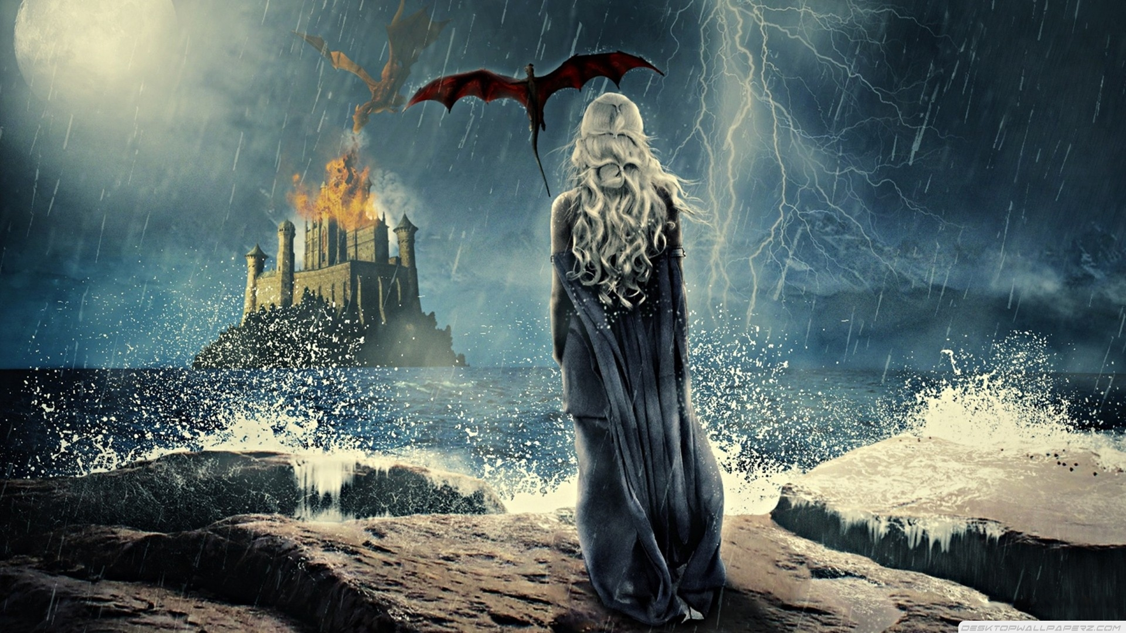
این تمرین 100 نمره اصلی و 20 نمره اضافی دارد که با طراحی بخش اضافی (وایت واکر ها) در کل 120 نمره میشود. تحلیل و طراحی به عهده خودتان است. از هر چیزی میتوانید استفاده کنید. ارث بری و چند ریختی را رعایت کنید. کانستراکتور های چند گانه بسازید .کد را مطابق با اصول و تمیز بنویسید. تمیزی کد و رعایت اصول و نامگذاری ها و پکیج بندی ها نمره دارد.اگر موجودیتی نیاز داشتید میتوانید کلاسش را خودتان طراحی کنید.در این تمرین هر چیزی نیاز داشتید میتوانید اضافه کنید و دستتان باز است. موارد خواسته شده را حتما طراحی کنید. اگر خواستید میتوانید جزییات بیشتری به داستان ، ویژگی ها و رفتار ها اضاف کنید. هیچ محدودیتی ندارید.از تخیل و خلاقیت خود استفاده کنید.
موفق باشید.

Slide 34
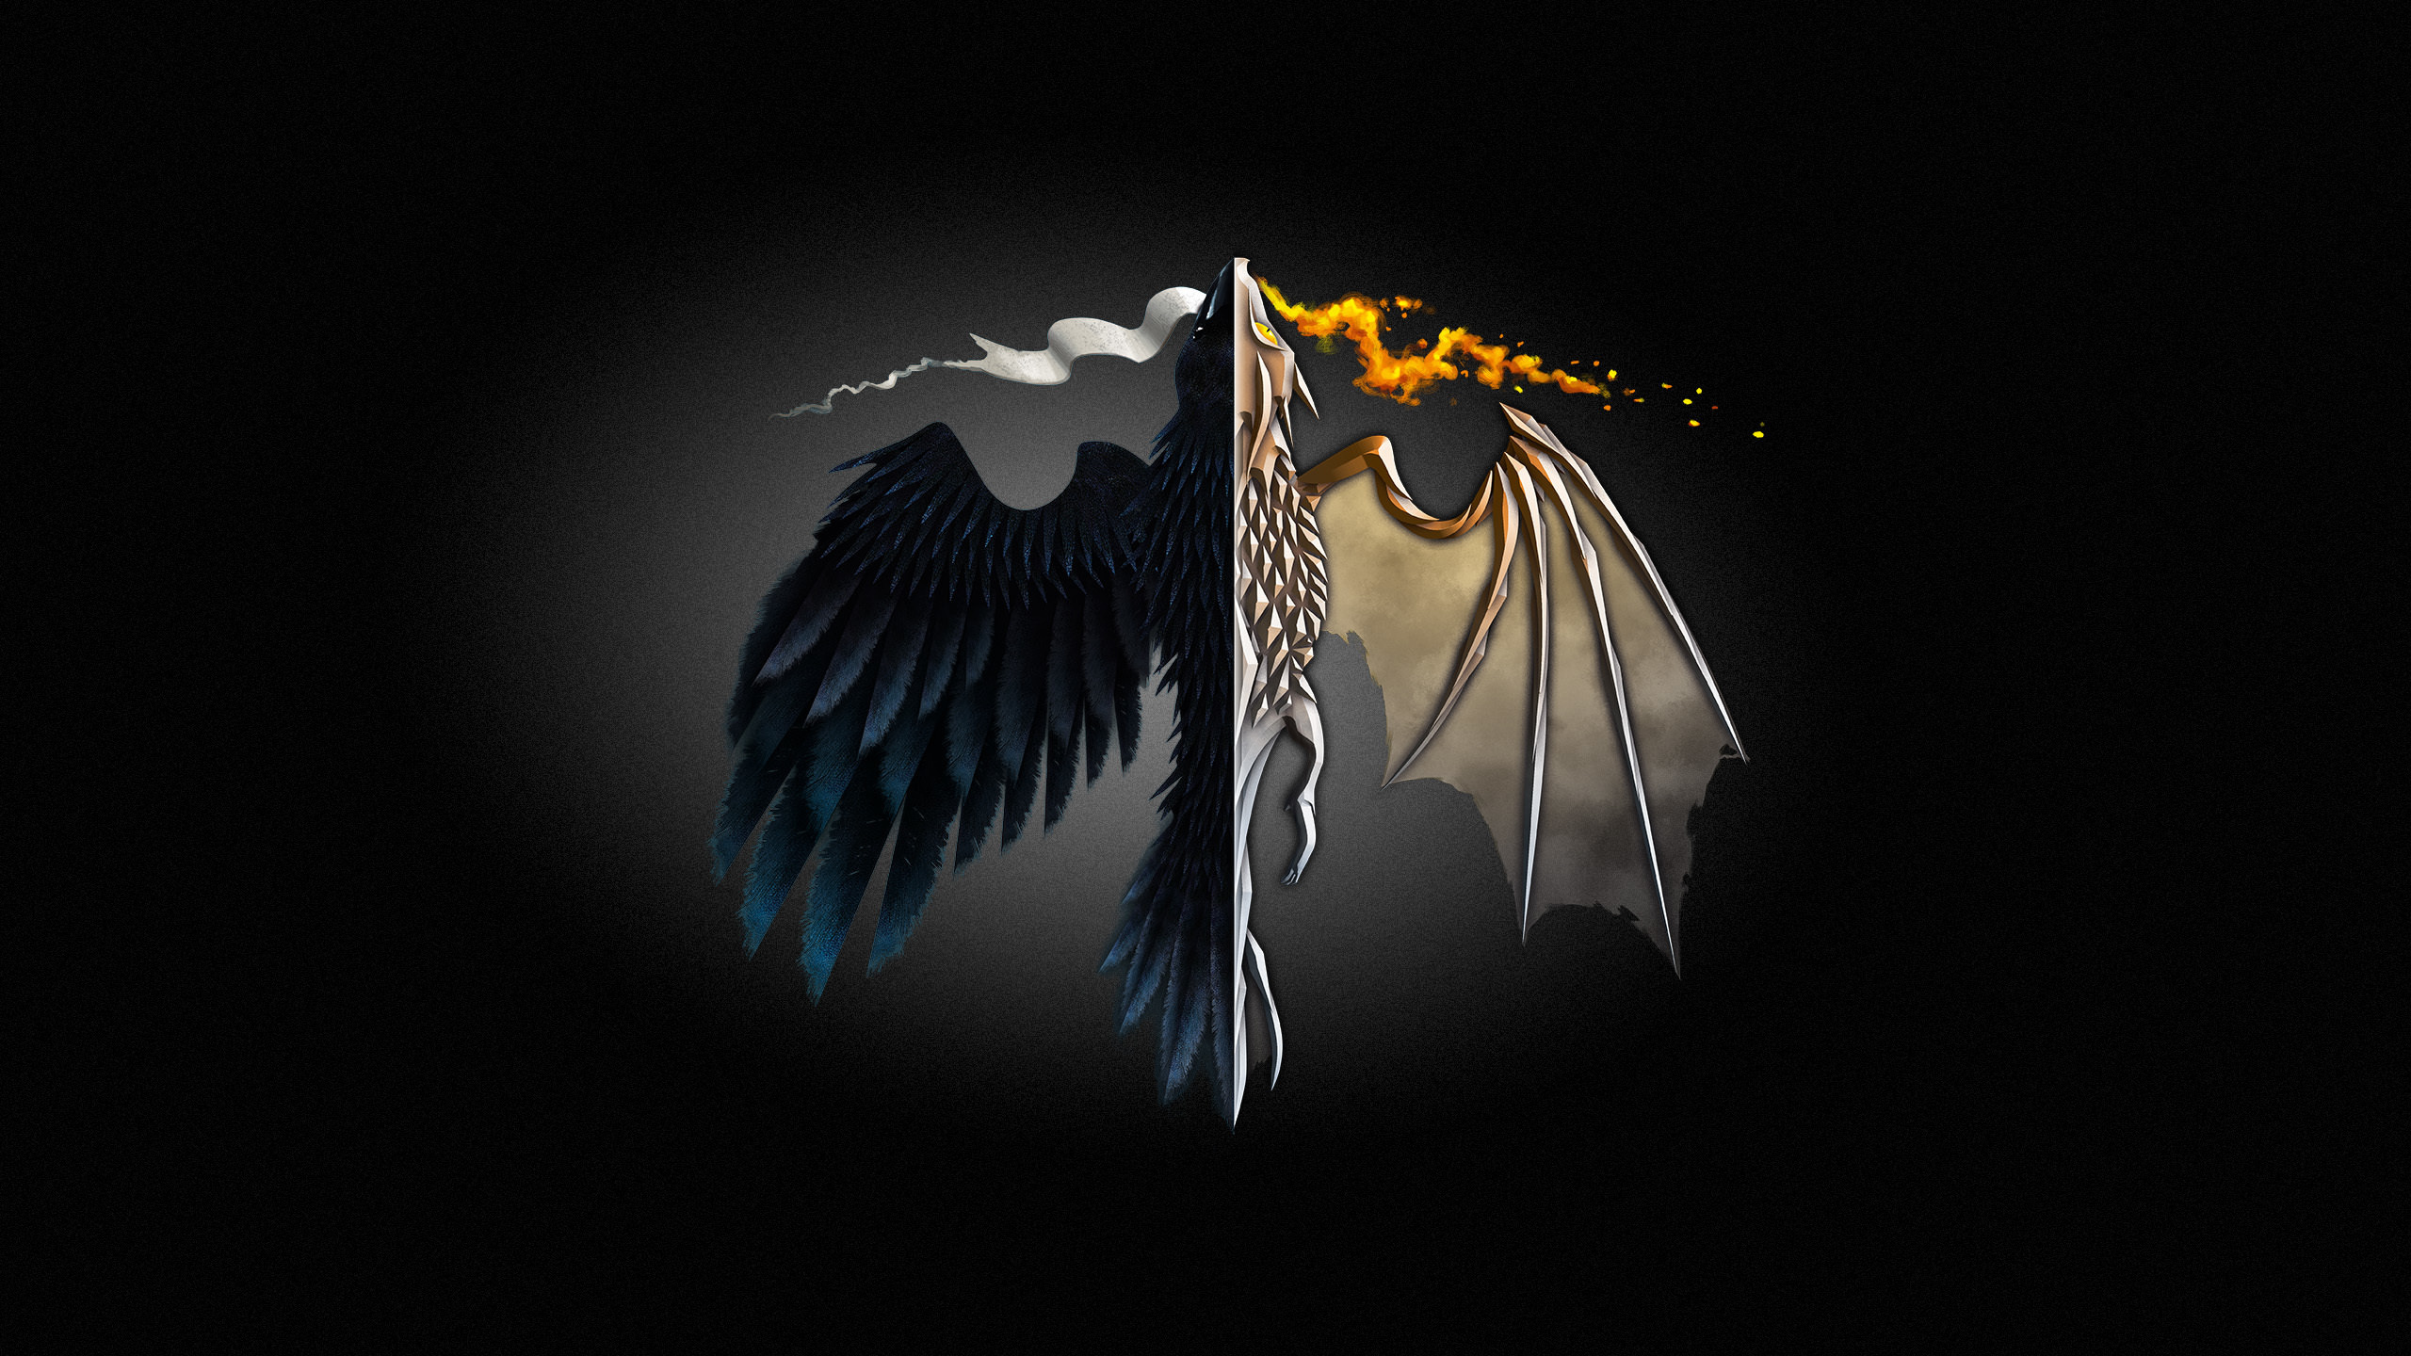
دانشگاه : خلیج فارس
کلاس : حل تمرین برنامه نویسی پیشرفته
طراح تمرین : آرمین خیاطی

